Slide 1


渋谷店サイネージ
①ランキング静止画
②1周年

Slide 2

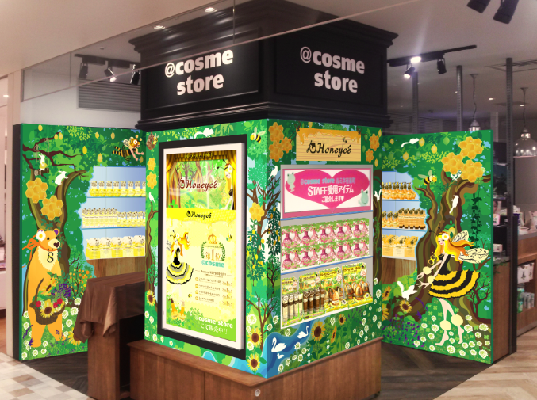

渋谷店サイネージ
③PRフィルム動画
（Honeyce‘ Signage Contents 140625内の0’00～1’22
モイスチャーリペアとジューシースパ）
④ハニーチェの森告知（パース使用）
静止画
ルミネ有楽町でハニーチェの森展開中などテキスト

